Slide 1

直角真空穿墙子工艺评审报告
汇报人：朱开健
日期：2026.8.15

Slide 2
一、技术要求
二、 工艺方案
三 、测试方案
四、研制计划
五、类似业绩
CONTENTS
目录

Slide 3
一、技术要求
真空氦漏率≤10⁻¹⁰Pa.m³/s
陶瓷耐压1分钟@1000V DC
针芯与壳体绝缘电阻＞1000MΩ@500V DC
真空烘烤温度350℃
陶瓷材料介电常数ε＞≥ 9.4

Slide 4
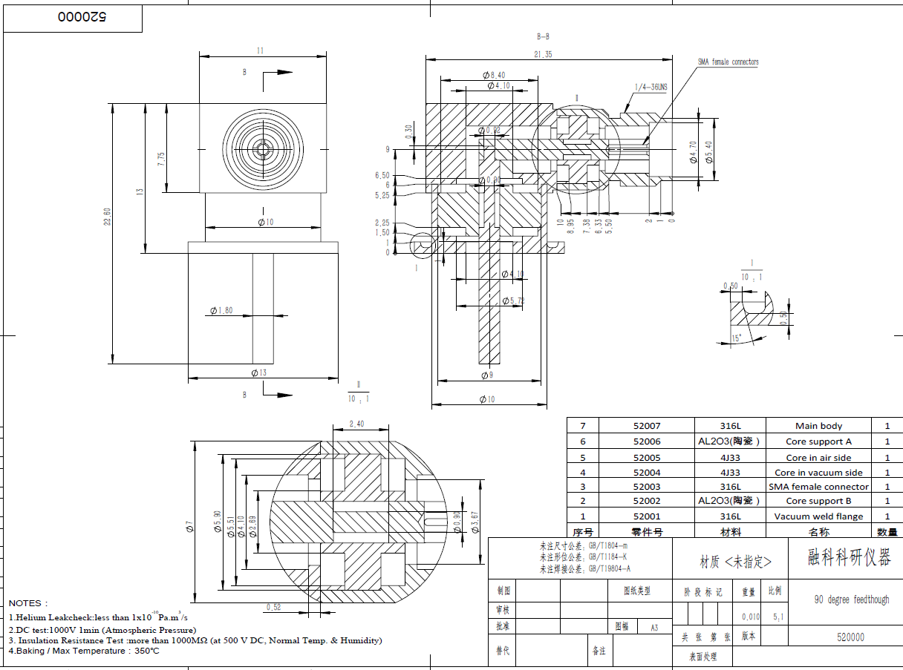
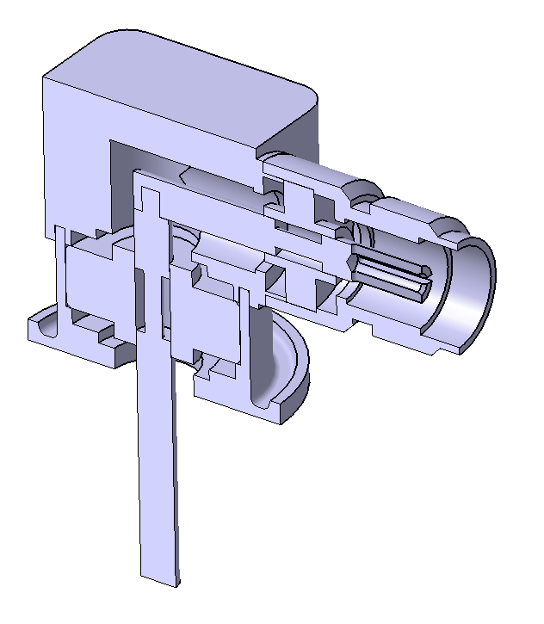
二、工艺方案
直角穿墙子由陶瓷件、针芯、真空接口以及主腔体等零件组成。陶瓷件及真空密封焊缝采用真空钎焊，不锈钢结构焊缝采用氩弧焊点焊固定。
7
2
1
4
5
6
3

Slide 5
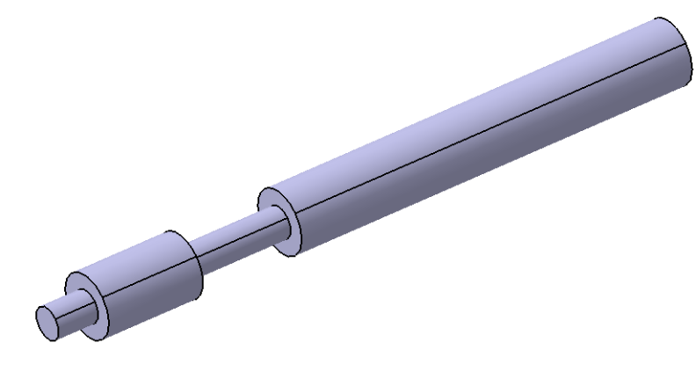
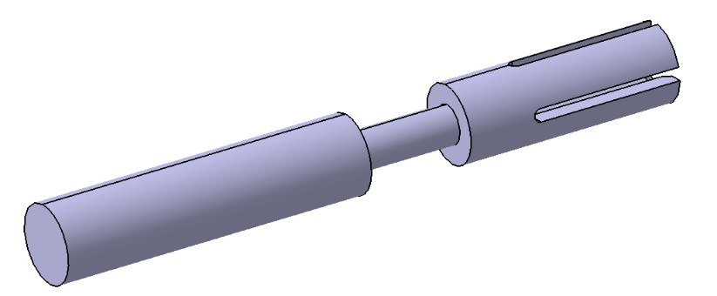
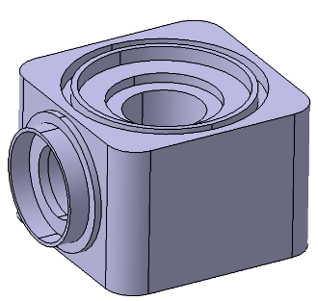
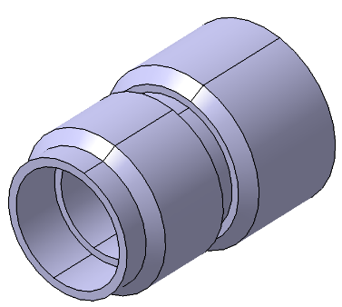
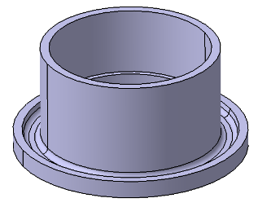
二、工艺方案（零件加工工艺）
1.针芯加工工艺
采用4J33棒料加工针芯，棒料采用数控车床粗加工，最终圆柱体外形采用磨床精加工。SMA插头缺口采用线切割加工。验收合格后外协镀镍处理。
穿墙子针芯
2.不锈钢类零件加工工艺
采用316LN材料加工不锈钢类零件，回转体结构采用数控车床加工，方形主体采用数控加工中心加工。验收合格后外协镀镍处理。
不锈钢类零件

Slide 6
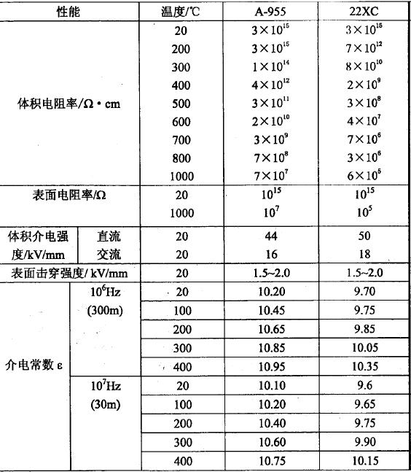
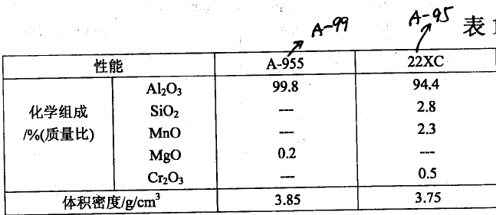
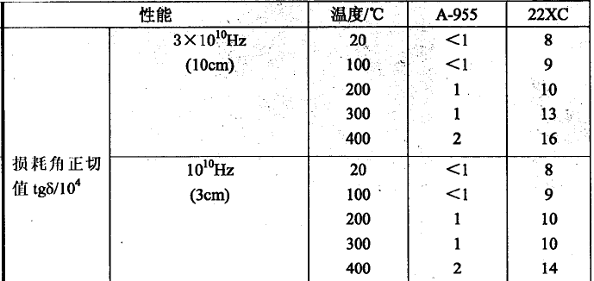
二、工艺方案（零件加工工艺）
3. 陶瓷类零件制造方案
选用99Al2O3陶瓷，相关性能见下表。要求介电常数＞9.4，损耗角正切3–7 × 10⁻⁴@10GHz。

Slide 7
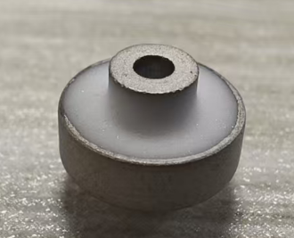
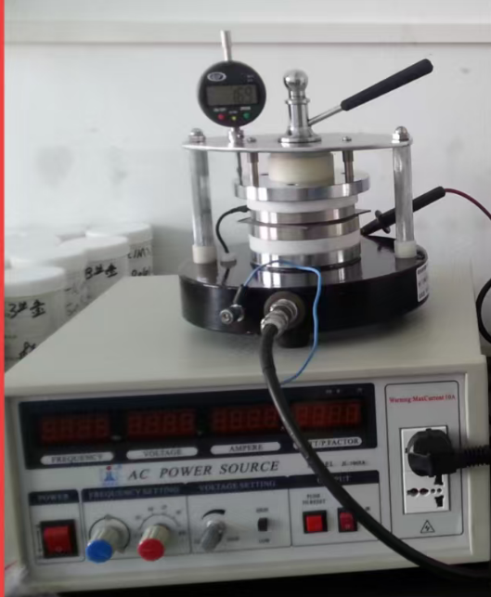
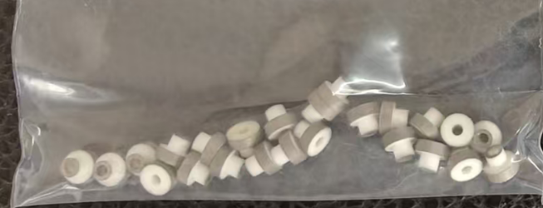
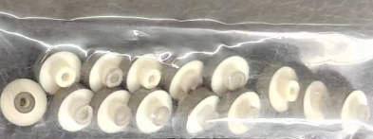
二、工艺方案（零件加工工艺）
陶瓷供应商：苏州胜博诺航空装备有限公司
根据图纸和技术要求采购陶瓷件
使用同批次烧结陶瓷样品（外径ø7x内径ø3.04x5，精度要求0.01）测试介电常数和损耗角正切值。
选择同批次测试合格陶瓷用于穿墙子制造。

Slide 8
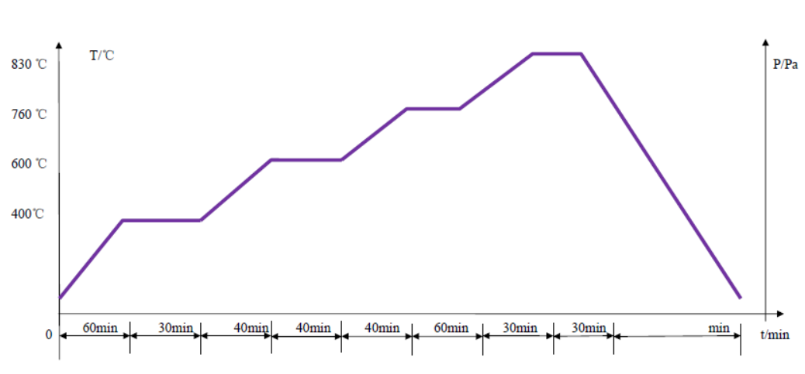
二、工艺方案（焊接方案）
真空密封陶瓷件与针芯以及真空侧法兰件采用真空钎焊焊接，针芯与针芯以及陶瓷支撑件采用真空钎焊焊接，真空侧法兰件与主腔体采用真空钎焊焊接，针芯与陶瓷支撑采用真空钎焊焊接。主腔体和大气侧连接件氩弧焊点焊固定。
（有个疑问，这个穿墙子是不是在真空内使用的，如果是的话，主腔体上需要有放气孔）
氩弧焊点焊
真空钎焊
真空钎焊
真空钎焊
钎焊温度曲线

Slide 9
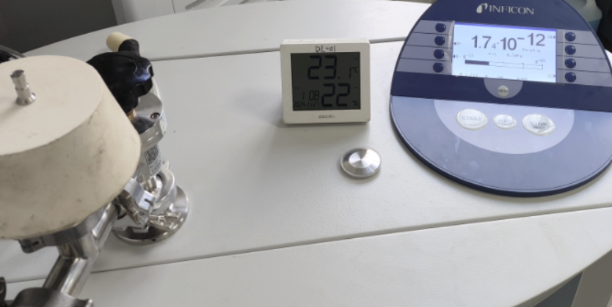
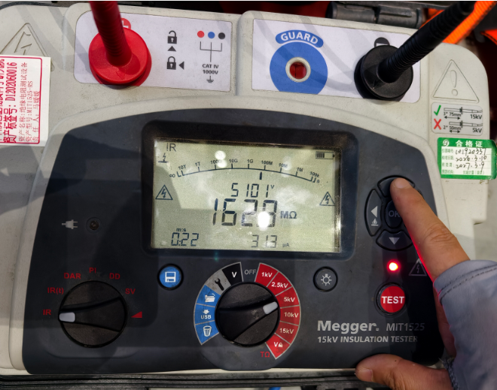
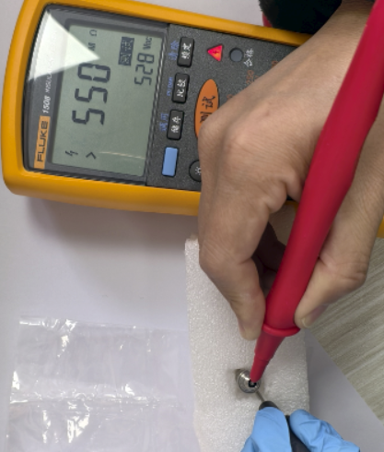
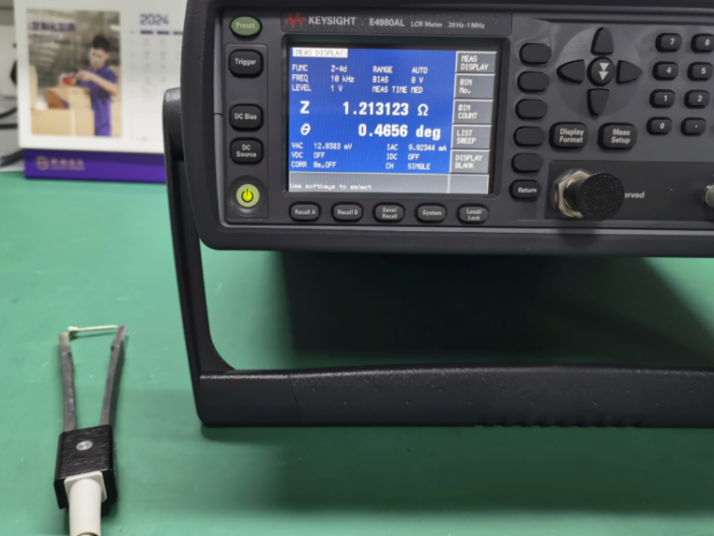
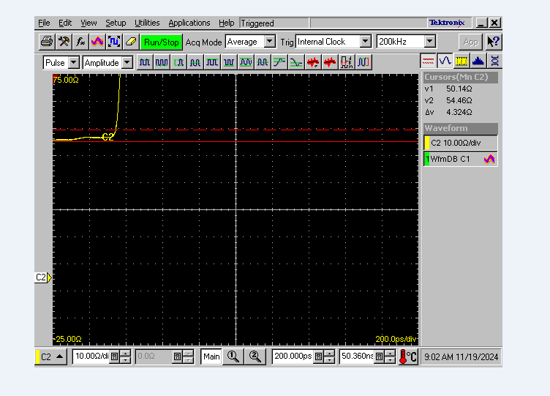
三、测试方案
直角真空穿墙子检测项包括零件检测和部件测试。
零部件外形通过三坐标和千分尺测量外形。
部件测试包括气密性测试、耐压测试、电阻测试、阻抗测试等检测项。
真空检漏
耐压测试
针芯电阻测试
网分测量特性阻抗（高能所帮助测试）
针芯与陶瓷绝缘电阻测试

Slide 10
四、研制计划
1.陶瓷订购：9.15日
2.零件加工：9.15日
3.焊接：9.20日
4.验收测试：9.30日
5.产品交付：9.31日

Slide 11
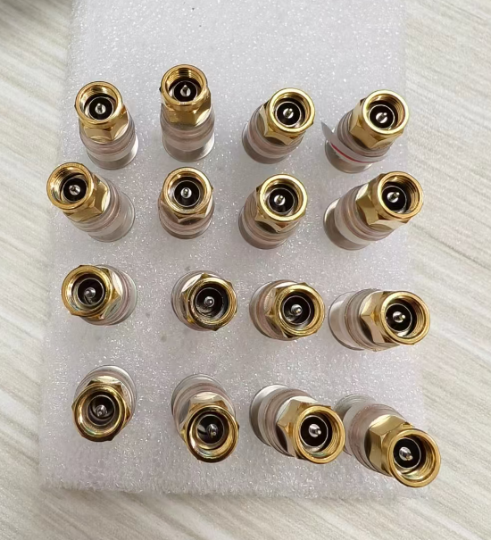
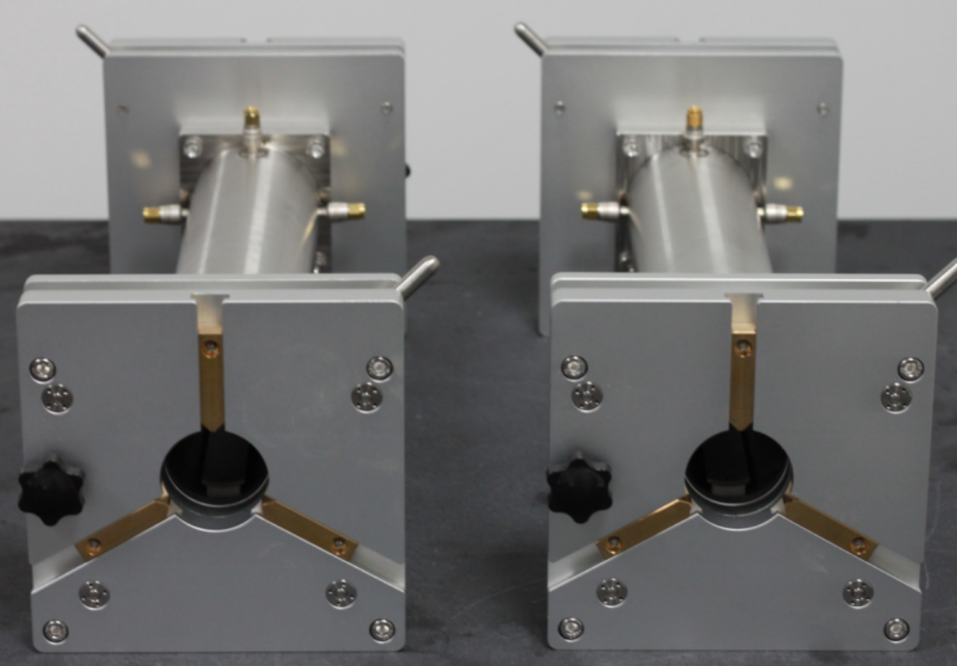
五、类似业绩
华中科技大学电流位置探测器

Slide 12
感谢您的耐心观看
Thank you for your patience in watching

